Slide 1
Galería de productos web
Calzados Lara Paillaco®
Eduardo Hopperdietzel
Sebastián Lara

Slide 2
Introducción
Calzados Lara Paillaco, PYME de Félix Hernán Lara Oyarzún, es una empresa de talabartería ubicada en la Región de Los Ríos en la comuna de Paillaco con más de 75 años de tradición familiar. Este negocio fabrica diversos artículos de cuero, principalmente zapatos de huaso, teniendo así una gran cantidad de clientes a lo largo del país.

Slide 3
Propósito del proyecto
El objetivo del proyecto, es simplificar las gestión de pedidos, de la empresa.
Para esto, se desarrollará un sitio web con las siguientes características:
Página de presentación del negocio.
Galería de productos administrable.
Panel de administrador.
Panel de gestión de pedidos.

Slide 4
Página de Presentación del Negocio
Sección que contendrá información sobre el negocio, historia, contacto, etc, la cual será visible por los clientes.
La información de esta sección será modificable desde el panel de administrador.

Slide 5
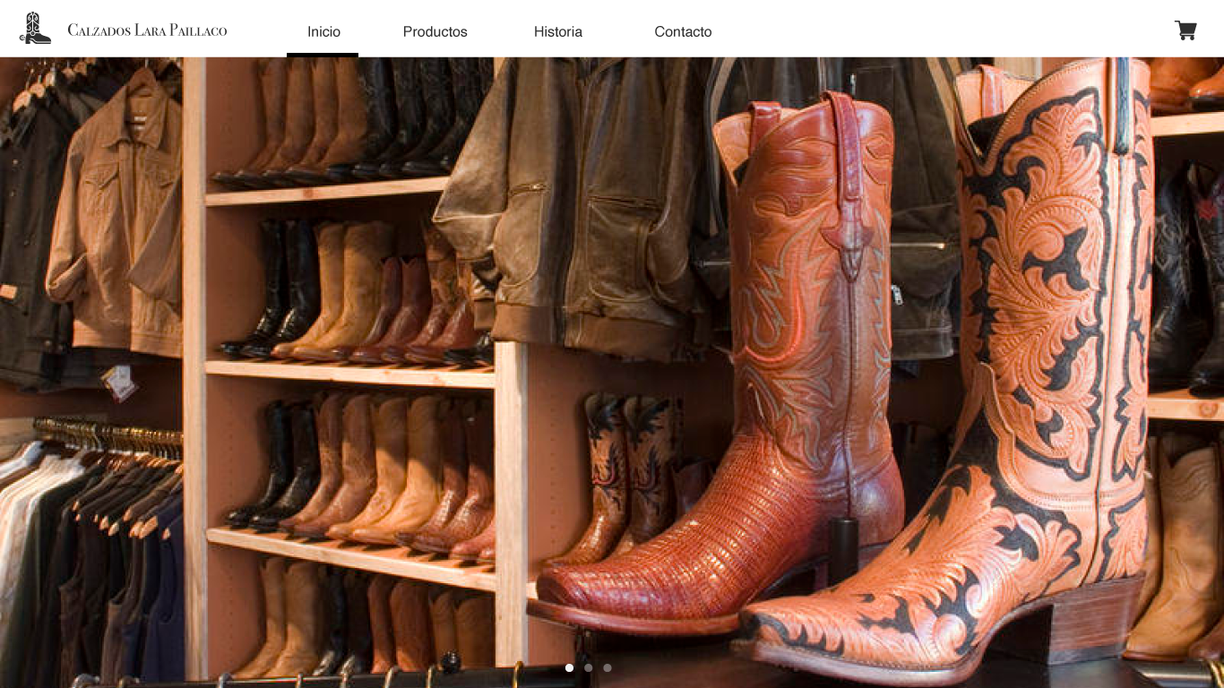
Página de Presentación del Negocio

Slide 6
Galería de Productos
Esta sección permitirá a los clientes, visualizar los productos del negocio, modificar sus cualidades, y seleccionar cantidades de cada uno para posteriormente concretar un pedido.
Los productos podrán ser creados, modificados y eliminados desde el panel de administrador.

Slide 7
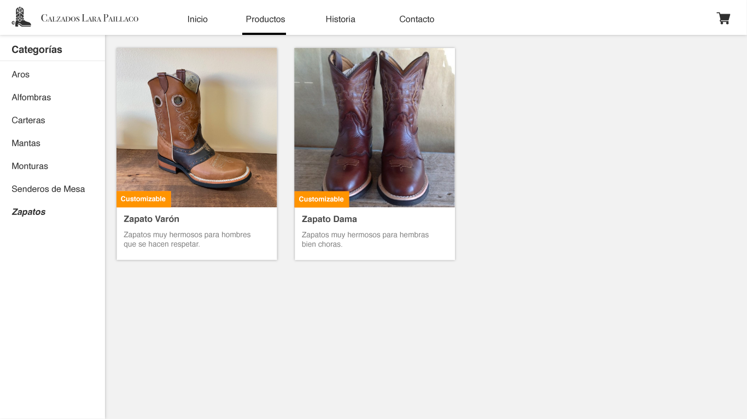
Galería de Productos

Slide 8
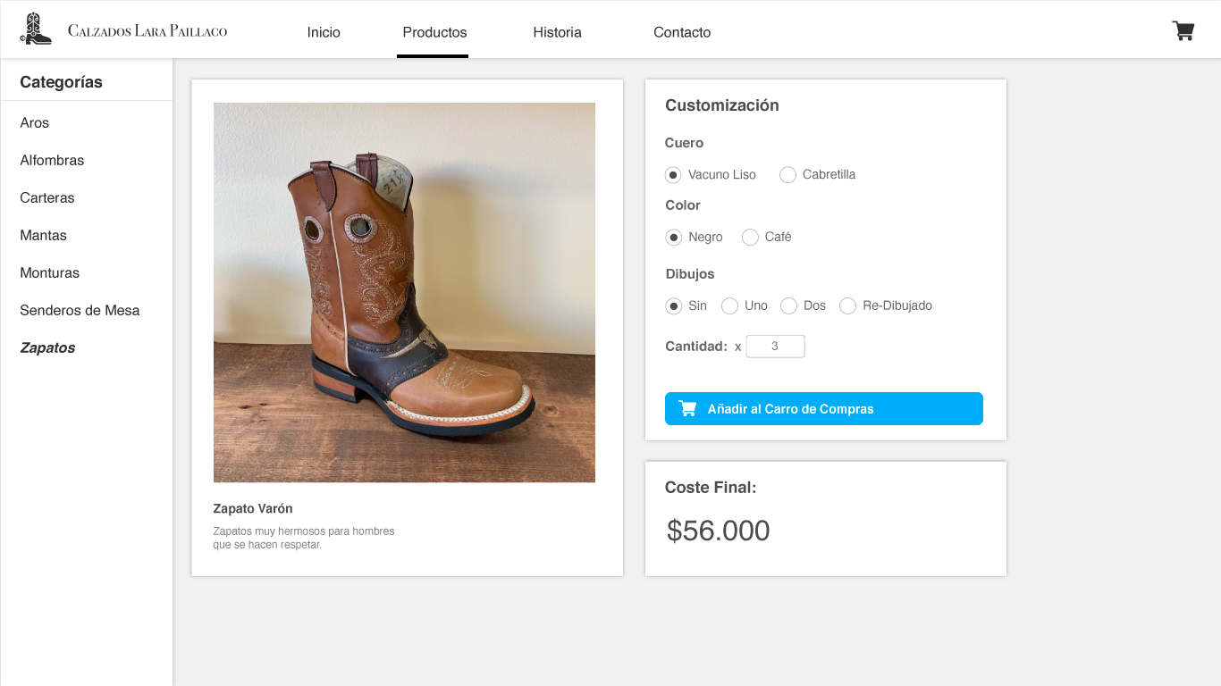
Galería de Productos

Slide 9
Panel de Administrador
Esta sección permitirá modificar la información y aspectos visuales del sitio web, como también los productos de la sección galería.
Se requerirá autenticación previa para acceder a este panel.

Slide 10
Panel de Gestión de Pedidos
Esta sección permitirá al administrador, buscar, visualizar y modificar pedidos realizados por los clientes.

Slide 11
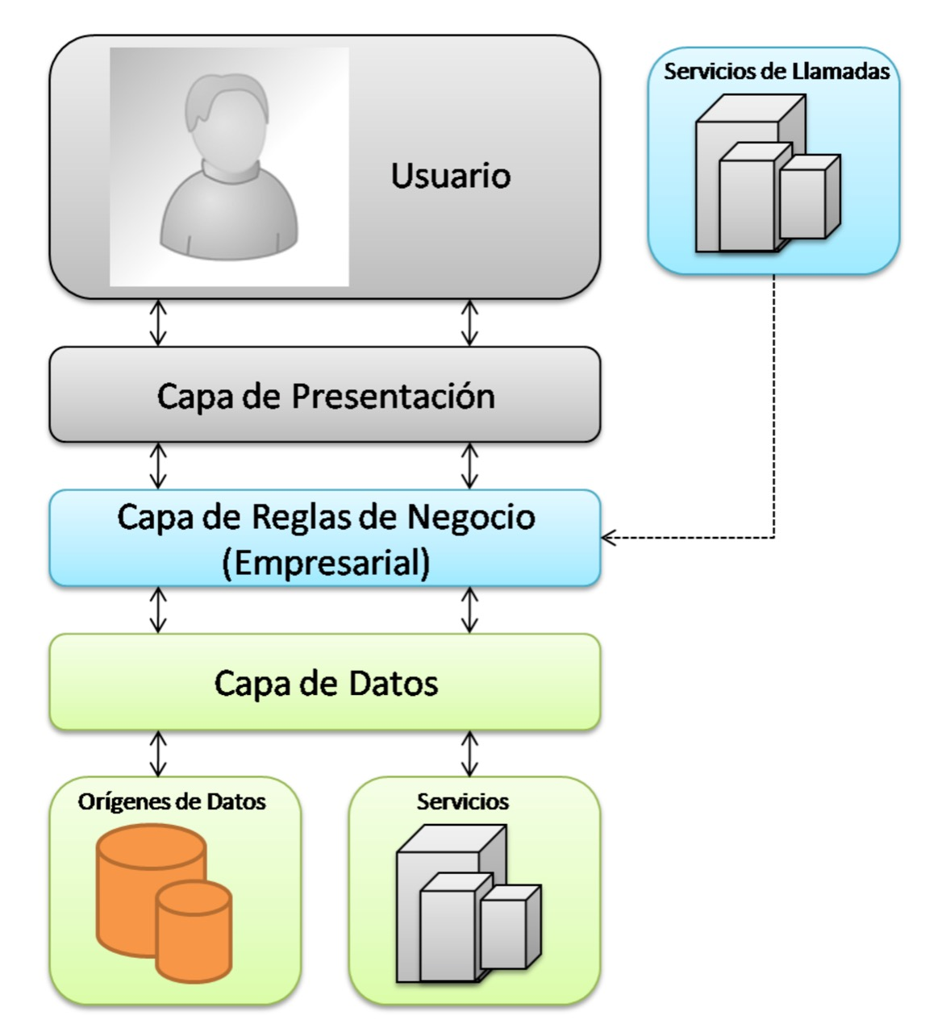
Patrón Arquitectónico
Dado que el cliente desea, que a futuro se desarrolle una aplicación móvil para el administrador, implementaremos un servicio centralizado al cual se podrá acceder a través de una API REST.
Por lo tanto utilizaremos el patrón Por Capas, el cual se ajusta a estas necesidades.
Además, porque de esta forma podemos controlar de forma segura, los distintos tipos de acceso de distintos tipos de usuario al sistema.

